Slide 1
2017
G08-项目计划
勇者冒险

Slide 2
目录
项目人员
项目介绍
需求分析
项目周期
可行性分析

Slide 3
1. 项目人员

Slide 4

人员介绍
logo
Who we are？
小组领导，代码编写、资料寻找
代码编写、资料寻找、文档编写
代码编写、资料寻找、游戏模型制作
周皙昊（组长）
5
周皙昊（组长）
5
叶港归
4
马思旖
3

Slide 5
OBS结构
周皙昊
（组长）
叶港归
（组员）
马思旖
（组员）

Slide 6
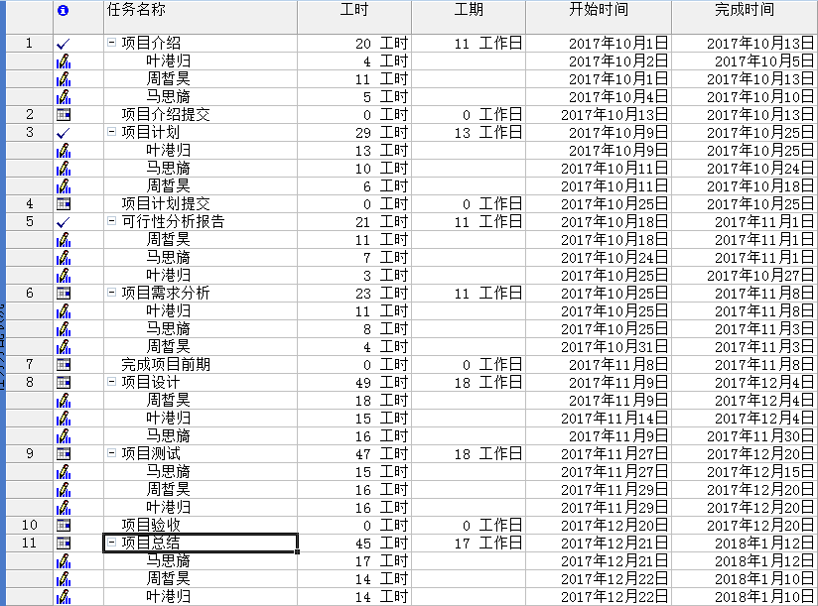
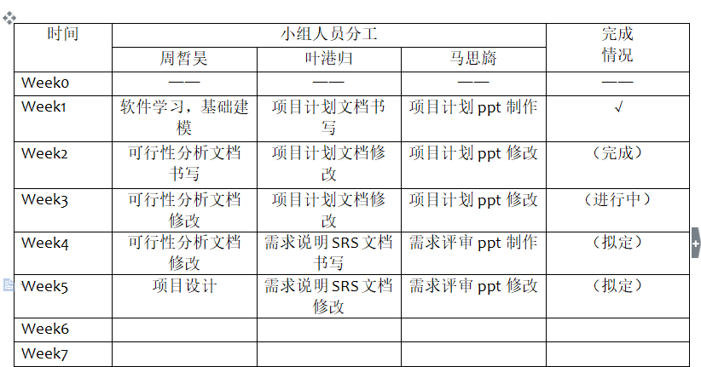
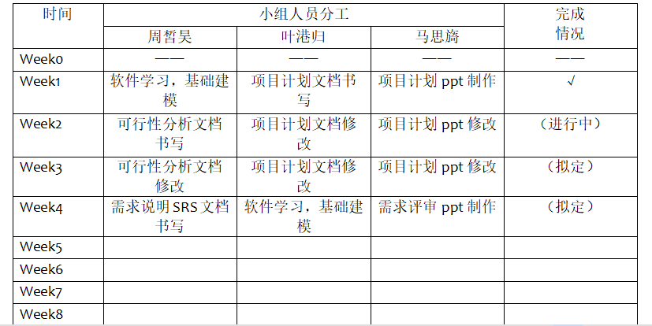

人员分工

Slide 7
2. 项目介绍

Slide 8
游戏背景
故事发生在一个充满传说的西方魔法世界。传闻在很久很久以前，在山的另一边的魔王城堡住着一个大魔王。而魔王的理想在于统治世界，于是他派出自己的士兵对周围的王国进行骚扰。大家不堪其扰，这时，勇者出现了，他凭借着自己的勇气与实力封印了大魔王，并且建立了勇者村。
我们的故事开始于千年后，千年前勇士的故事已经成了不明真假的传说。我们的主角诞生在勇士村中，从小听着勇士故事长大的他，向往着打败魔王并对其进行彻底封印。突然有一天，饥荒与病乱袭击了这个小村庄。村里的智者怀疑这一切与魔王的封印松动有关，并且希望村里的青年们能够一探究竟，于是主角毛遂自荐，踏上了寻找封魔之地的路。Tbc...

Slide 9

游戏介绍
在这款rpg游戏(勇者冒险)中，由玩家对勇士进行扮演。使用相应的指令键（eg.←、→、↑等），完成一系列对应的动作（eg.左右跑动、攻击跳跃）。在地图中存在着一系列机关以及怪兽。玩家通过合理的破解机关以及击败路途中的怪物来通关。在经历不同关卡后，最终击杀BOSS大魔王，获得胜利。

Slide 10
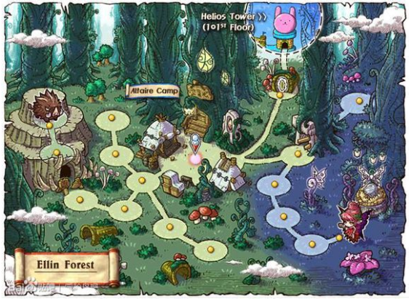
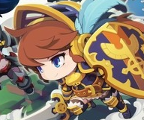
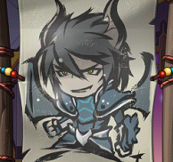
初步人设
勇士
村落
魔王

Slide 11
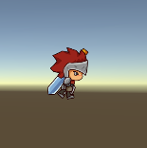
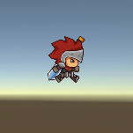
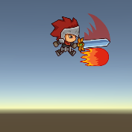
初步效果
跑动
跳跃
攻击
√
√
√

Slide 12
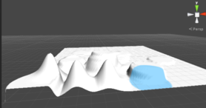
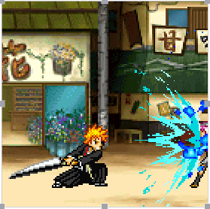
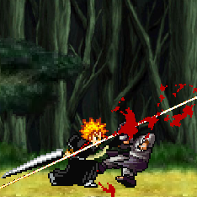
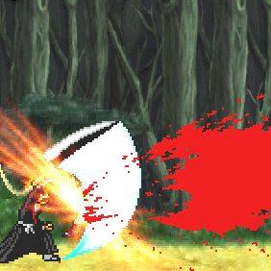
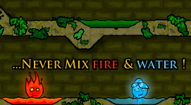
预期效果
地图
战斗
机关

Slide 13
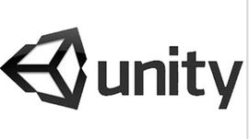
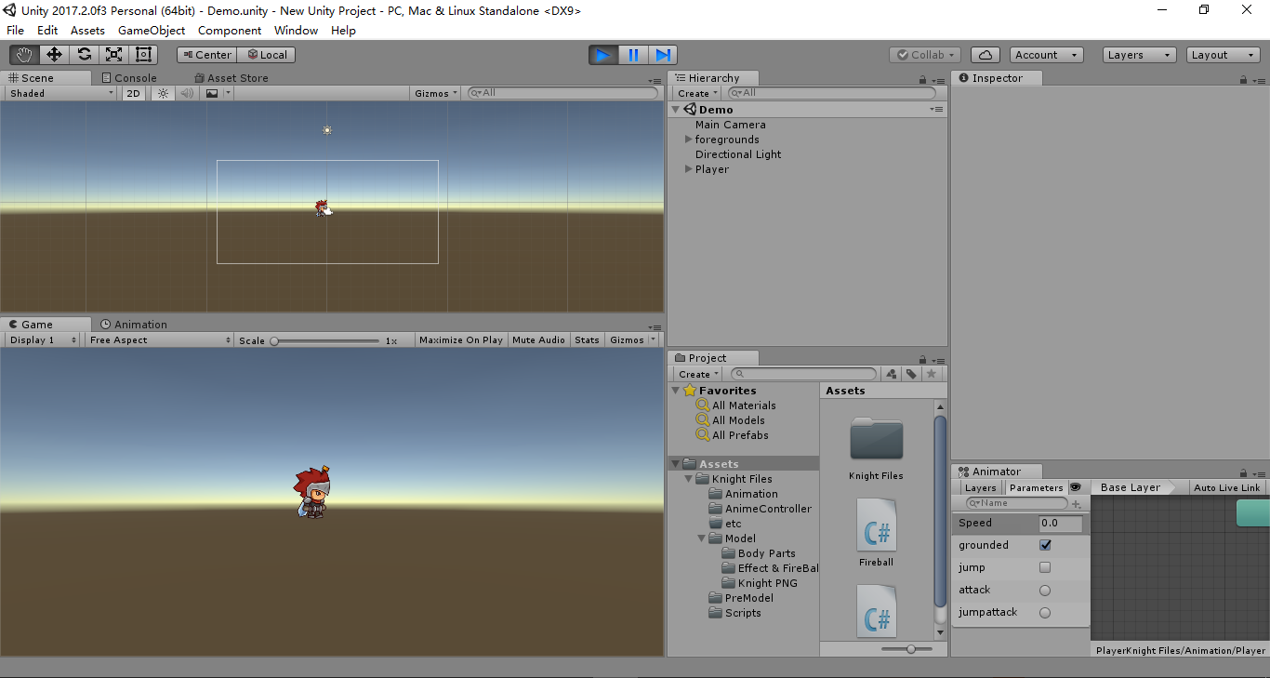
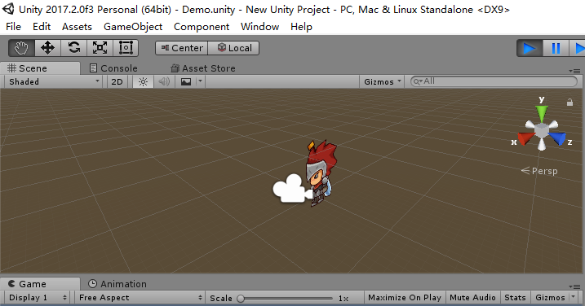
工具介绍
Unity3D：Unity3D是由Unity Technologies开发的一个让玩家轻松创建诸如三维视频游戏、建筑可视化、实时三维动画等类型互动内容的多平台的综合型游戏开发工具，是一个全面整合的专业游戏引擎。

Slide 14
3. 需求分析

Slide 15
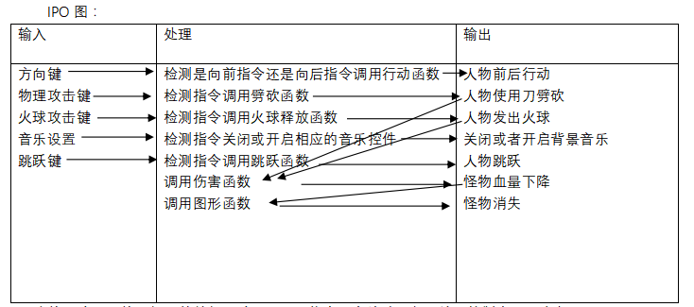
IPO图

Slide 16
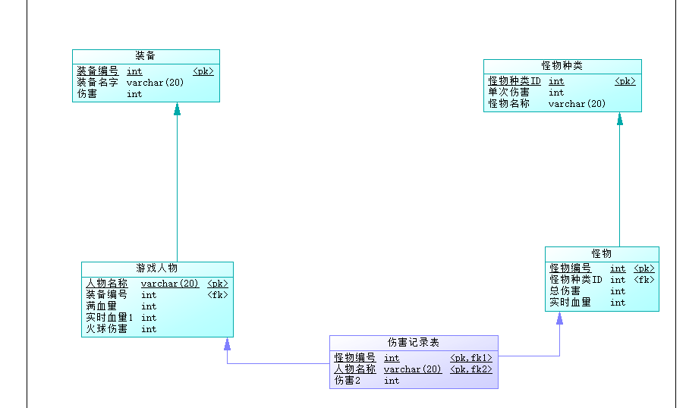
ER图

Slide 17
4. 项目周期

Slide 18
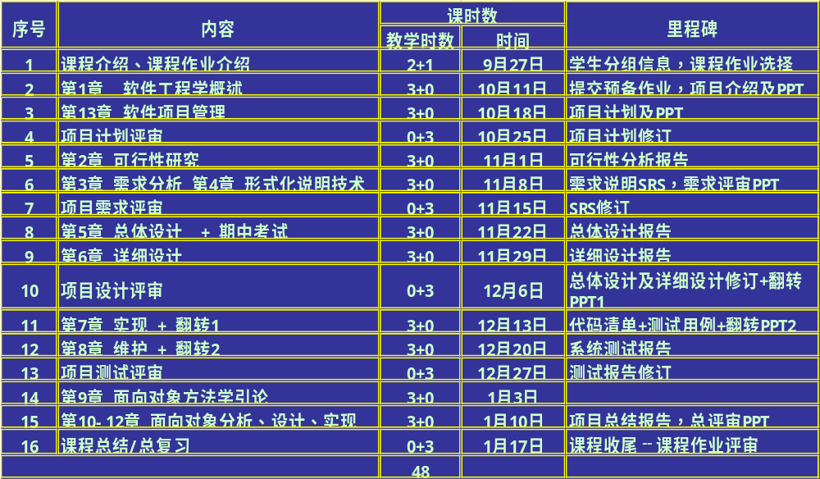
总体进度计划
序号 | 进度节点 | 截止时间
1 | 项目初定 | 10月11日
2 | 项目计划 | 10月25日
3 | 可行性分析报告 | 11月1日
4 | 项目需求分析 | 11月8日
5 | 项目设计 | 11月29日
6 | 项目测试 | 12月20日
7 | 项目总结 | 1月10日

Slide 19
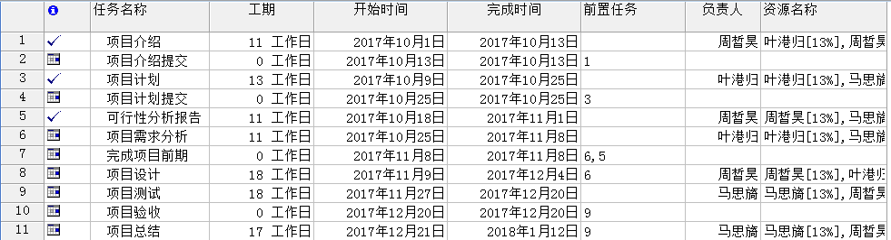
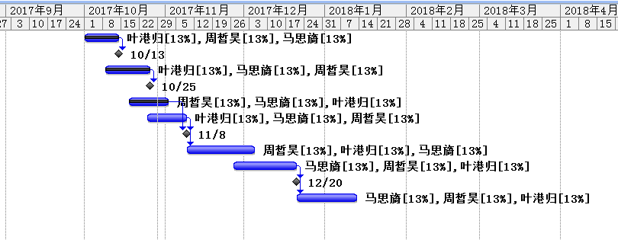
Gantt图

Slide 20
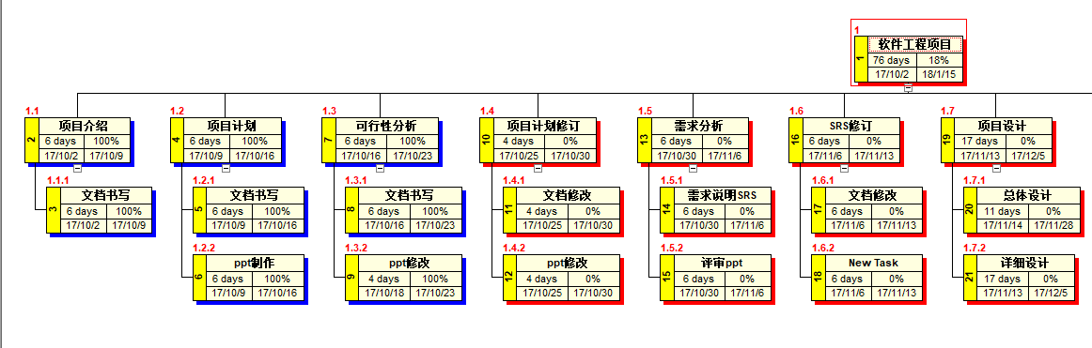
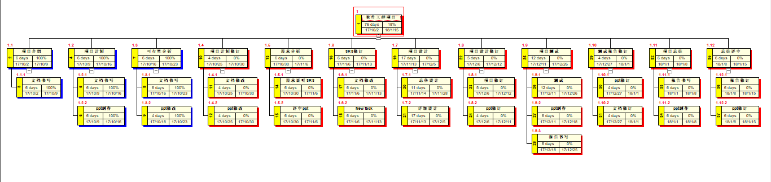
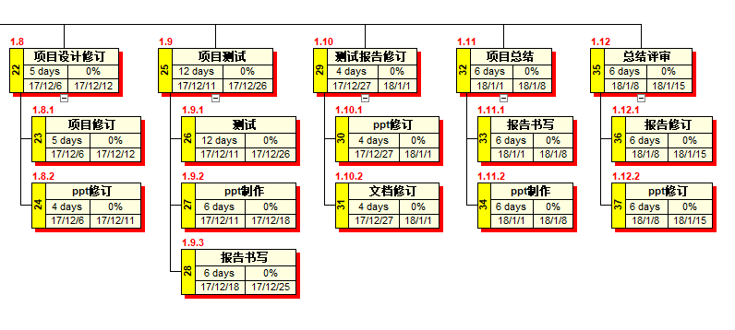
WBS结构

Slide 21
5. 可行性分析

Slide 22

经济可行性
预算：
对应投入：
人员成本：
工资成本、通信成本
人力（20元/工时）
小组建设花销
设备成本：
笔记本电脑、安卓手机
现有电脑、安卓手机
for free

Slide 23
技术项分析
关键 技术项 | 要求 | 现有 水平 | 对照 分析
Unity | 熟悉 | 了解 | 虽有不足，但短期内的学习可以达到要求
C#语言编程 | 熟悉 | 熟悉 | 基本可以满足要求
模型建立 | 熟悉 | 了解 | 需要通过学习来满足

Slide 24
风险评估
风险项名称 | 风险描述 | 风险缓解方案
专业基础知识不足 | 本次开发中使用的Unity3D、c#语言比较陌生，没有接触，需要自学 | 1.自学网课、教程 2.阅读专业书籍
经验欠缺 | 成员开发经验不足，致使项目质量难以保证 | 通过不断的实践

Slide 25
参考资料
Reference material
Unity3d：https://unity3d.com/cn/learn
《软件工程导论》第六版 张海藩 牟永敏 编著 清华大学出版社
《软件工程：实践者的研究方法》第八版 Roger S. Pressman Bruce R. Maxim 编

Slide 26
Thank you！

